Slide 1
Государственное профессиональное образовательное учреждение
«Новокузнецкий техникум пищевой промышленности»
Государственно-частное партнерство
как фактор подготовки
рабочих кадров и специалистов
для экономики региона
Выполнила: Кондрашкова Т. В., старший мастер

Slide 2
Программа ГПОУ НТПП «Государственно-частное партнерство в профессиональном образовании» на 2015-2020 гг.
Взаимовыгодное сотрудничество с социальными партнерами - предприятиями общественного питания, торговли, пищевой промышленности
г. Новокузнецка

Slide 3
Цели сотрудничества:
Повышение уровня соответствия результатов деятельности техникума потребностям регионального рынка труда;
Приближение подготовки специалистов к требованиям конкретных работодателей;
Укрепление связей студентов с производством.

Slide 4
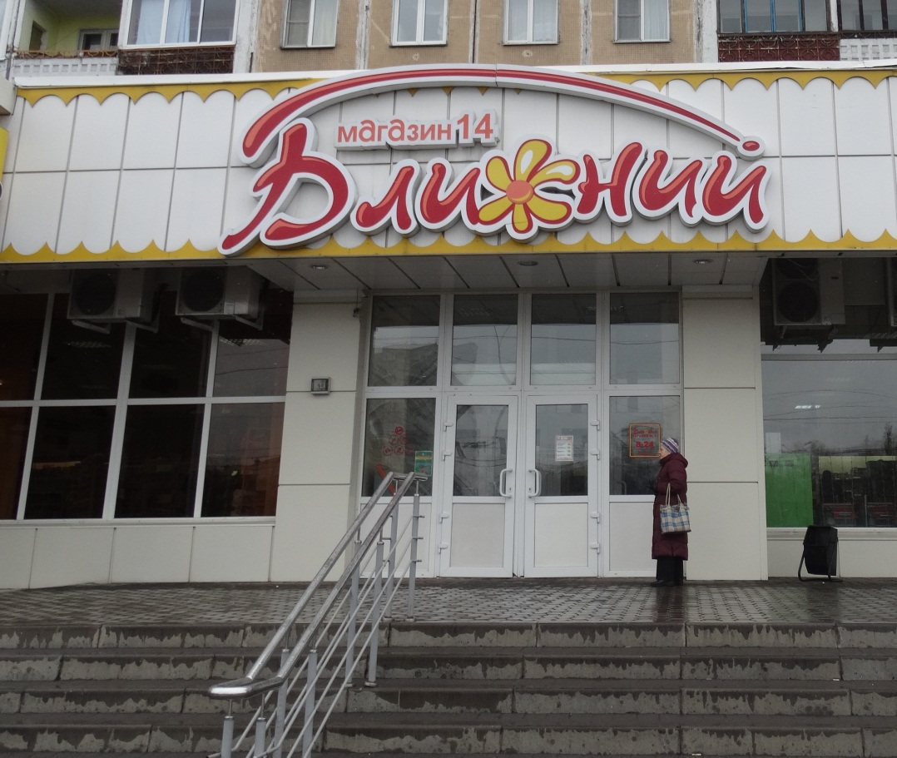
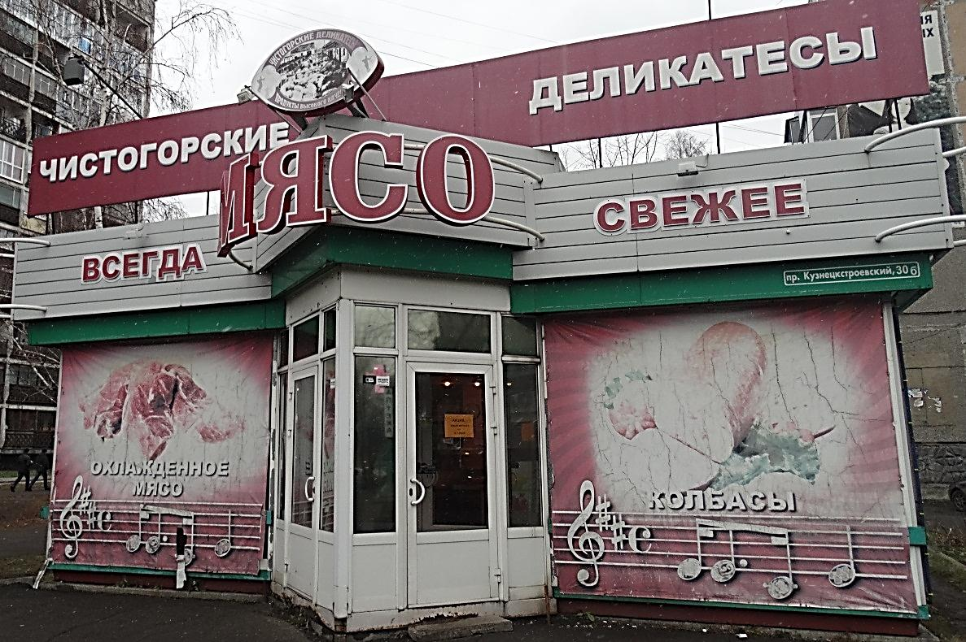
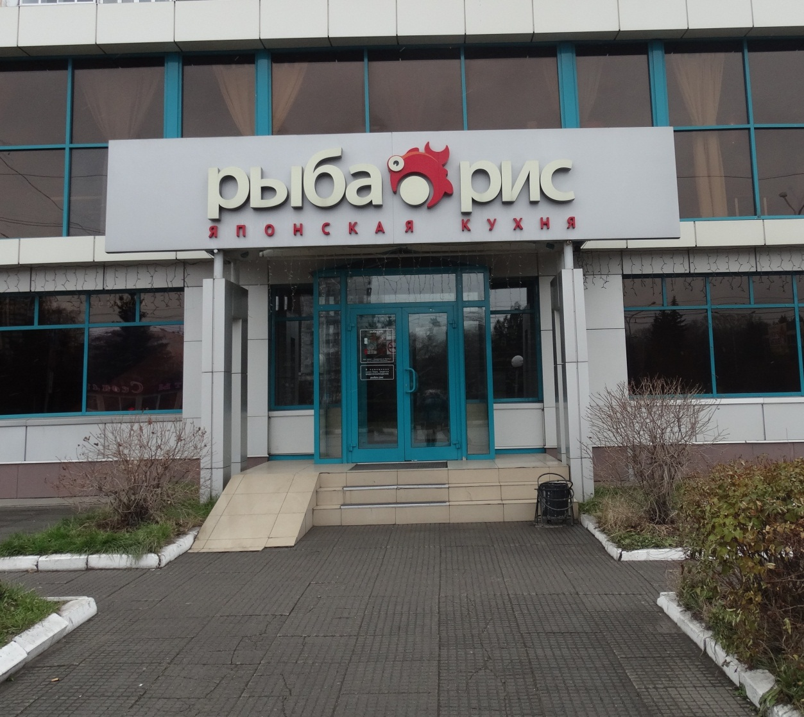

Slide 5
Социальны партнёры ГПОУ НТПП
ГПОУ НТПП
Участие в ГИА
Профессионально-общественная аккредитация образовательных программ
Участие в разработке учебных планов, определении содержания вариативной части программ профессионального образования
Организация учебной и производственной практики
Стажировка преподавателей и мастеров п/о
Независимая оценка сертификации квалификаций
И другое
СОЦИАЛЬНЫЕ ПАРТНЕРЫ

Slide 6
Основные направления взаимодействия ГПОУ НТПП с социальными партнёрами

Slide 7
Участие в разработке образовательных программ:
19.01.17 Повар, кондитер
Увеличение количества часов на учебную дисциплину «Техническое оснащение и организация рабочего места»
(инвариантная часть ФГОС)
2. Введение дополнительного профессионального модуля
«Приготовление блюд современной кухни»

Slide 8
Согласование и экспертиза рабочих программ учебных дисциплин и профессиональных модулей
Составление рабочих программ преподавателями, мастерами п/о;
Ознакомление, внесение предложений работодателями;
Корректировка программ;
Утверждение программ и согласование с работодателями.

Slide 9
Прохождение студентами учебной и производственной практики
Студент имеет возможность:
Работать на современном технологическом оборудовании;
Работать под руководством ведущих специалистов;
Получать оплачиваемую практику;
Работодатель имеет возможность:
Познакомиться с потенциальным работником и вырастить его для себя.

Slide 10
Привлечение специалистов предприятий
для участия в проведении ГИА выпускников
Согласование тем ВКР со специалистами предприятий, являющимися социальными партнерами;
Включение в список тем ВКР, рекомендованных социальными партнёрами с учётом специфики работы предприятий;
Оценка выполнения практической квалификационной работы, защиты письменной экзаменационной работы специалистами предприятий.

Slide 11
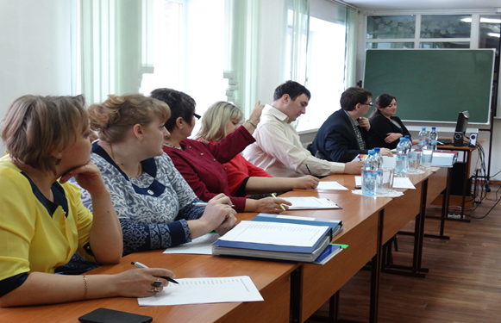
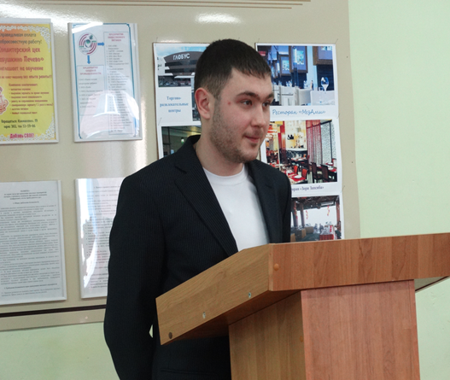
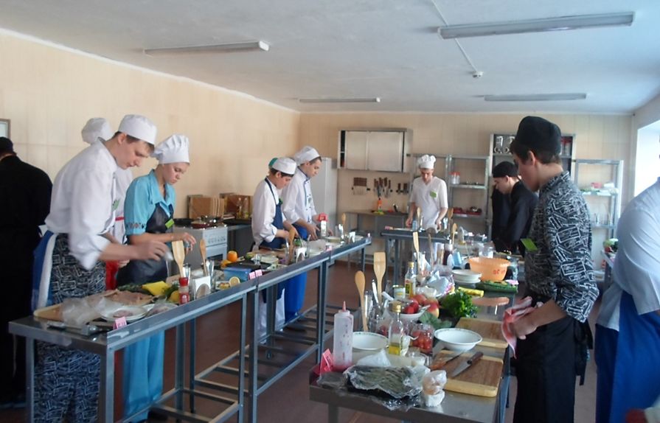

Slide 12
Овладение обучающимися смежными профессиями
Специальности:
19.02.03 Технология хлеба, кондитерских и макаронных изделий (Пекарь);
19.02.08 Технология мяса и мясных продуктов
(жиловщик, обвальщик);
Профессия:
19.01.17 Повар, кондитер (продавец, контролёр-кассир, кассир торгового зала, официант, бармен).

Slide 13
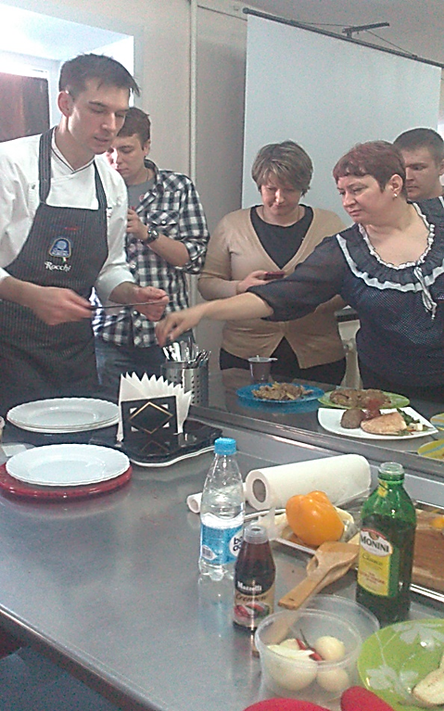
Повышение квалификации педагогов техникума
Организация стажировок преподавателей специальных дисциплин и мастеров производственного обучения;
Проведение социальными партнерами мастер-классов для педагогических работников техникума.

Slide 14
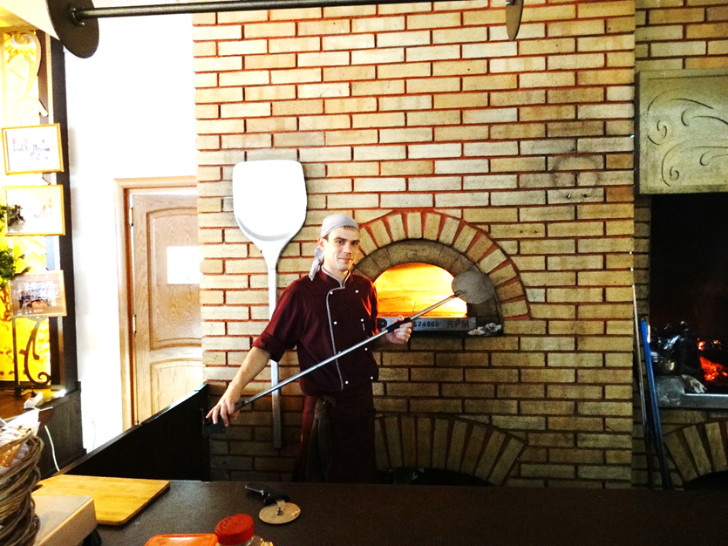
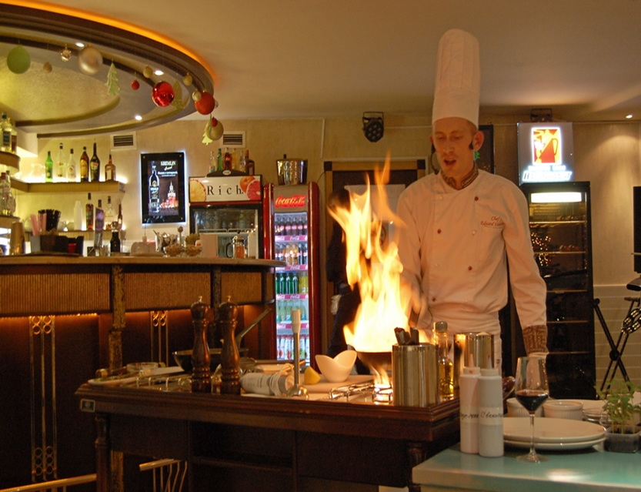
Трудоустройство выпускников

Slide 15
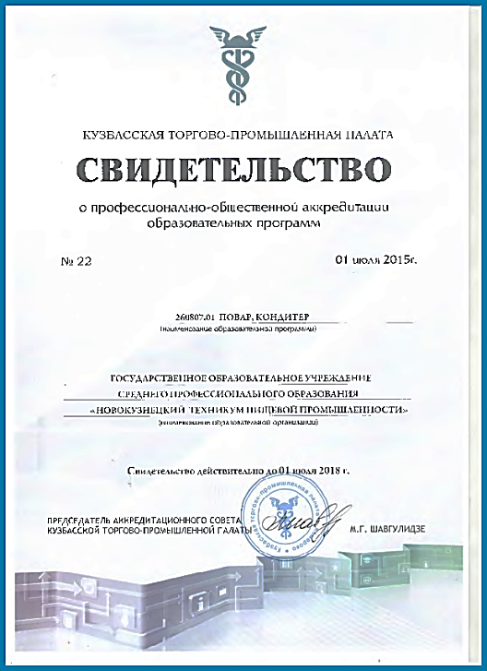

Slide 16
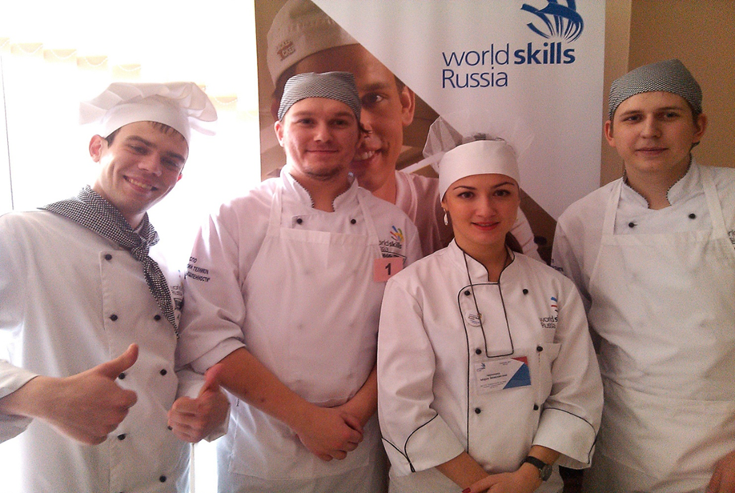
Благодарю за внимание!

